Slide 1
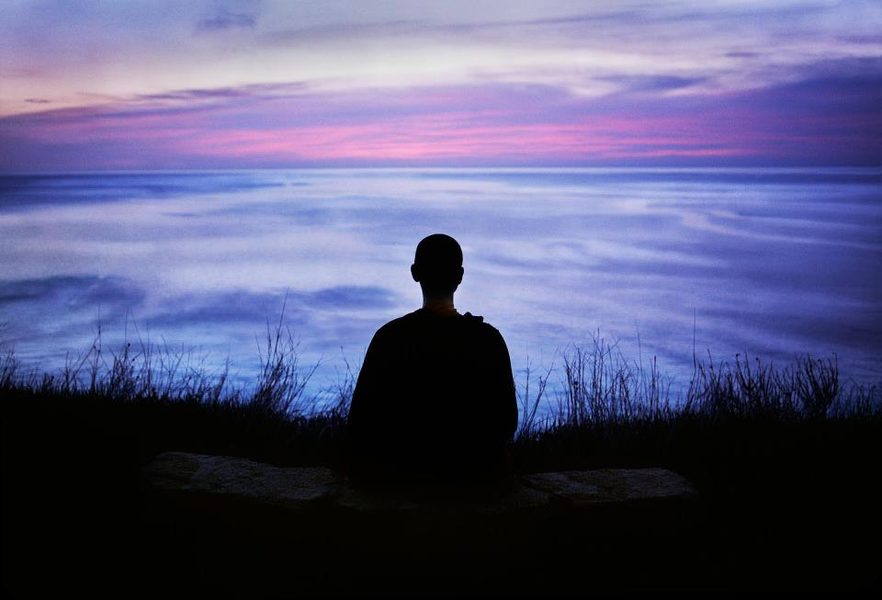
慈悲多禍害
方便出下流
從佛家思想
看猶達斯出賣耶穌

Slide 2
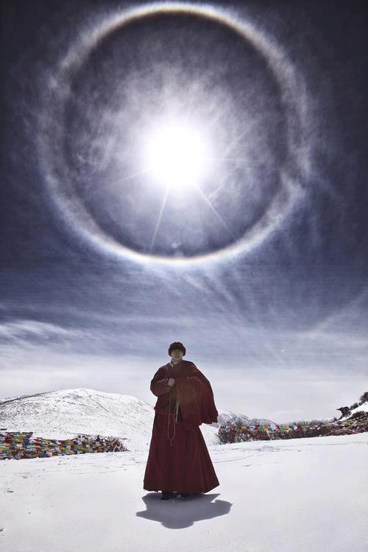
七悲/苦
佛家總括人生有七悲/苦：生、老、病、死、怨憎會、愛別離、求不得
怨憎會：跟感覺或關係上討厭的人或事相處，無法擺脫，煩久便是苦。
愛別離：執著的苦： 和親愛的人或事分離。明知最終是苦也要先樂
（口腹、虛榮、犯罪等）。
求不得： “得到再失去”與“可望不可即”。 想得到的人或物得不到。
七苦之上的苦，便是不知佛法苦，謂之“苦苦”。

Slide 3
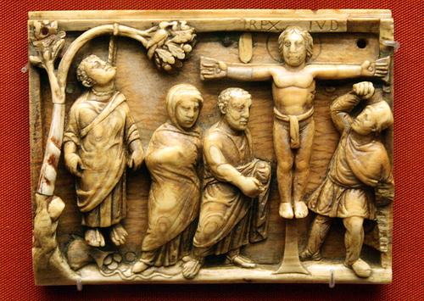
猶達斯的問題，在於怨憎會、愛別離、求不得以及“苦苦”
他跟他不愛的師傅共處，而師傅卻愛他始終如一
他明知偷取錢囊與出賣師傅最終是苦，仍要先樂
他本來想得到的永生得不到，轉想要錢也不得到
最後，他不懂福音精神，卻虛假的活“福音”精神，是“苦苦”

Slide 4
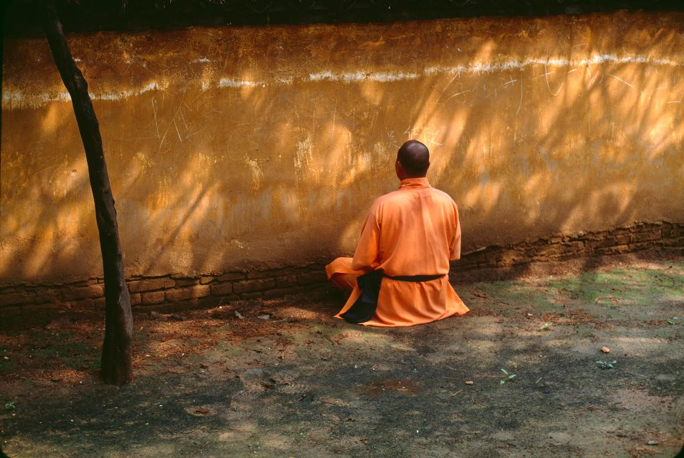
《太虛大師全集》
04卷 法藏
大乘通學（一）

Slide 5
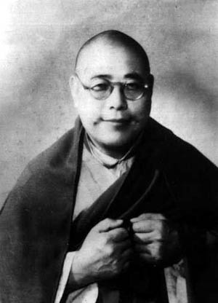
太虛法師（1889-1947），中國近代新佛教界領袖，十六歲出家，十八歲
受具足戒于寧波天童寺寄禪和尚，法名唯心。

Slide 6

《大日經·住心品》
菩提心為因
菩提心為因依菩提起大悲，故菩提心為因。
大慈悲為根本
大慈悲為根本依大悲起妙行，故大慈悲為根本。
方便為究竟
方便為究竟有妙行圓果德，故方便為究竟。

Slide 7
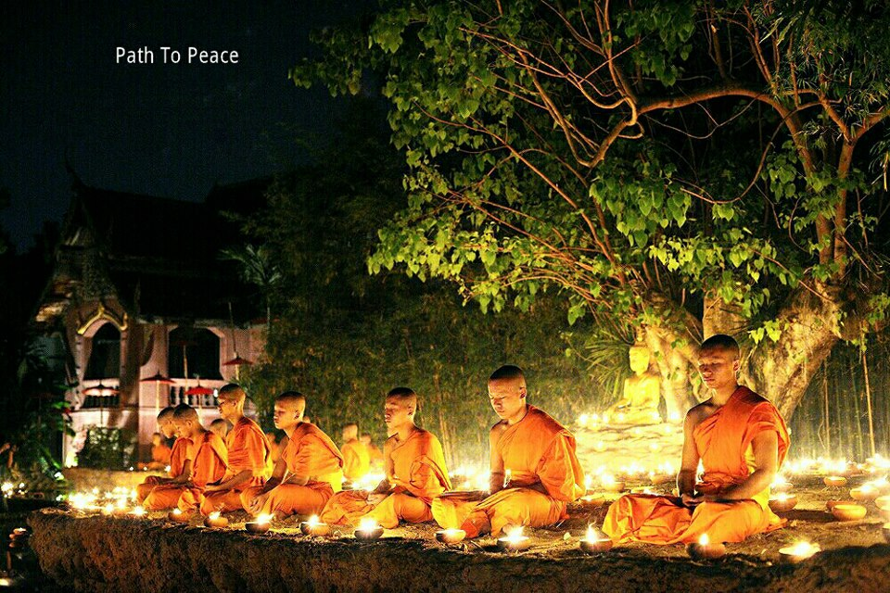
菩提，梵語 bodhi 之音譯，意即覺、智。菩提之覺、智特指如實覺知諸
法真實，能達到真正解脫之智慧。發菩提心是求得覺悟智慧之因，亦是
要求得根本覺、智的動機。簡言之，是萬事求其實體與真相而後解脫。

Slide 8
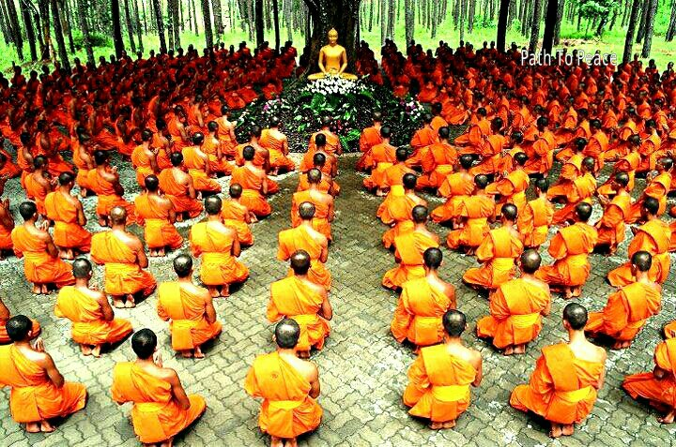
求覺智有不同目的：為自己、為眾生、為眼前具體煩惱，只有慈悲才是
根本。慈愛眾生給與快樂稱為慈；憐憫眾生拔除其苦稱為悲，合在一起
則為慈悲。佛的慈悲是以眾生之苦為己苦的同心同感狀態，故稱無緣大
慈，同體大悲。以慈悲為根本發菩提心才能排除種種眼前困惑，不受幹
擾而得無上菩提，這可說是佛家的同理心與超驗（transendentalism）。

Slide 9
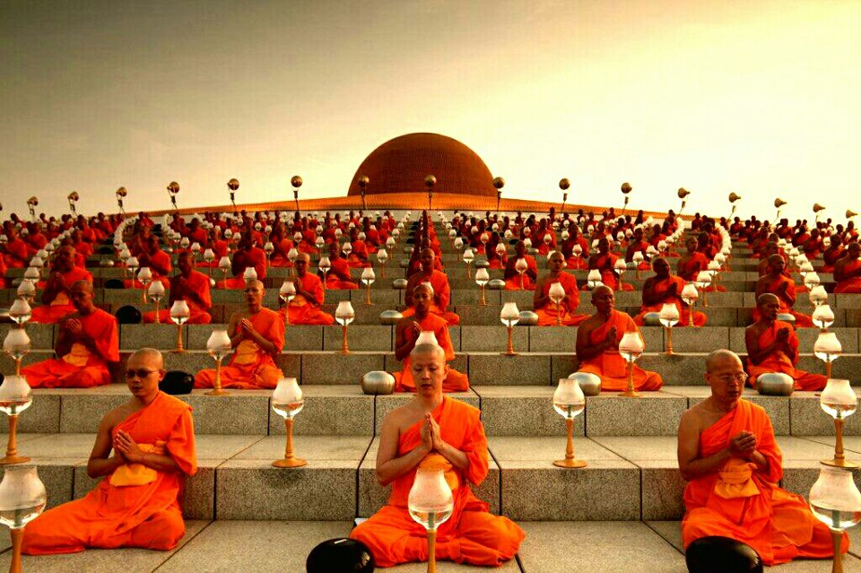
無緣大慈
佛觀一切皆空，而不以特定之人為物件，故佛之慈悲特稱無緣大慈；其
慈心遍及一切眾生，乃為慈悲中之最尊者。
同體大悲
佛陀之悲乃是以眾生苦為己苦，故稱同體大悲。又其悲心廣大無盡，故
稱無蓋大悲（無有更廣、更大、更上於此悲者）。

Slide 10
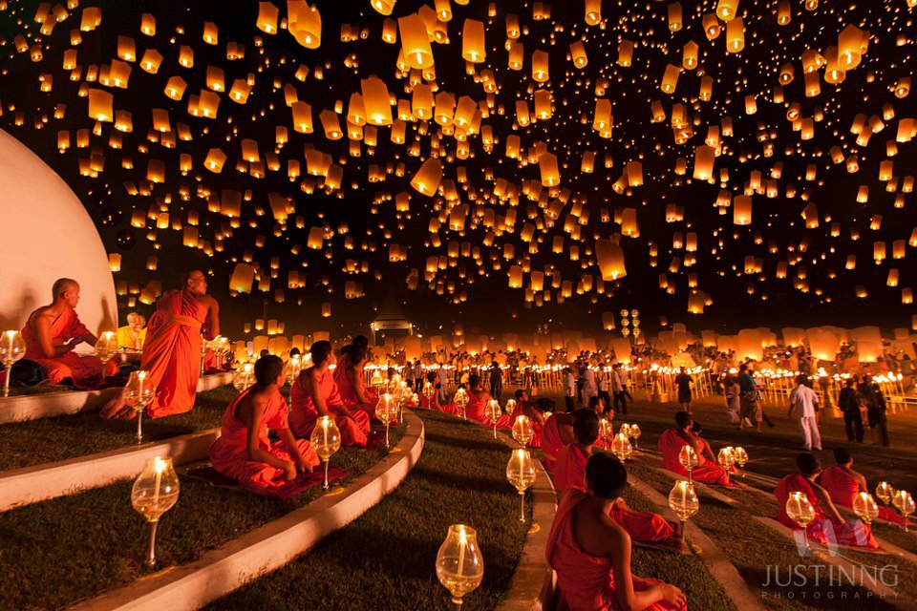
此非不切實際道理，其著手處全在具體的人和事，而且必須應機方便。
種種困惑煩惱因此成為菩提之路，真正做到度己度人，獲得解脫。
方便就是用最適當的方法，把這個慈悲表達出去。慈悲、菩提、方便都
是來自本性，慧能大師開悟時說：何期自性，本自具足。

Slide 11
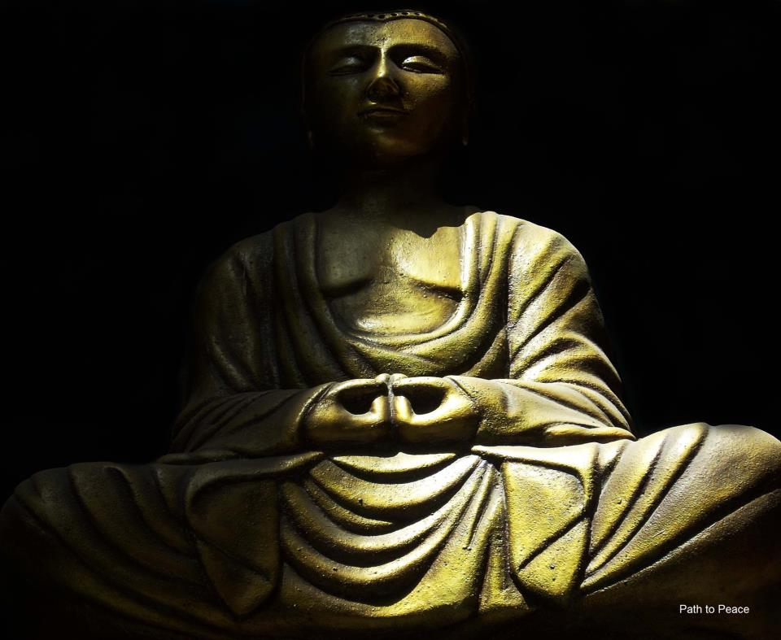
何期自性本自具足：自性原來具足，無欠無餘；不多不少，可是眾生缺
乏自知，於是背覺合塵，捨本逐末，舍根本而追求末梢，比如虛榮享受、
虛假快樂以及虛幻名利。

Slide 12
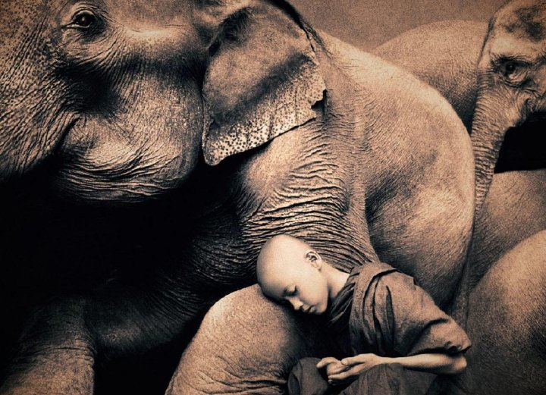
慈悲心如被扭曲，就成自私自利，如要回復正常，必須重拾大慈大悲。
因此要以菩提為因（自性本來智慧），才把扭曲回復正常。慈悲出自佛
之真性，愛心出於自心性，與眾生卻是分別體。真慈悲者是自體與眾生
同一心體，所以眾生病即是菩薩病，眾生煩惱即是菩薩煩惱，因兩者事
實上身心一體，不僅止於理念認知。若望神學亦強調天人合一。

Slide 13

慈悲心能生菩薩境界。如來更是具足大慈大悲心者，因如來心（“就在
這兒”的心）與眾生心本自合成一體，無二無別（參若17:21）。

Slide 14
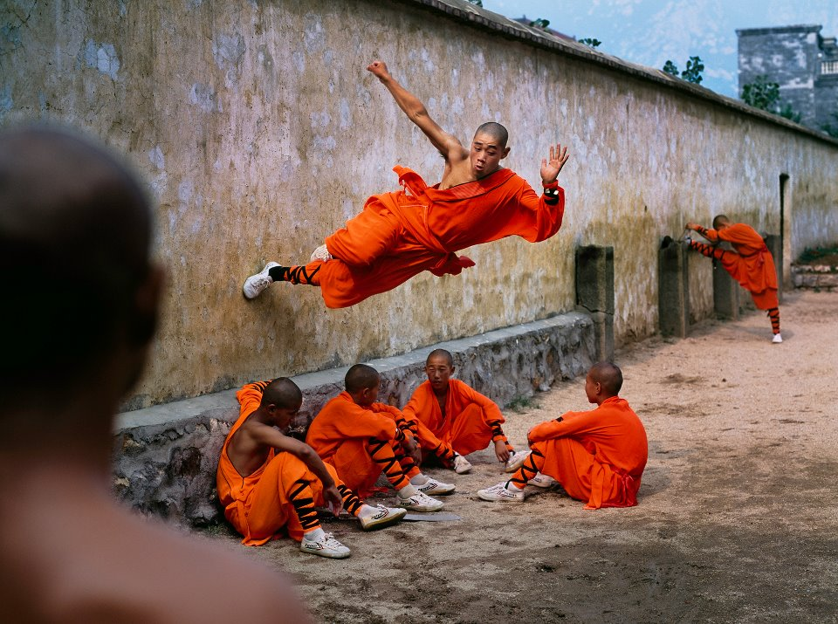
佛家說：慈悲為懷，方便為門。
但又說：慈悲多禍害，方便出下流。
矛盾？

Slide 15
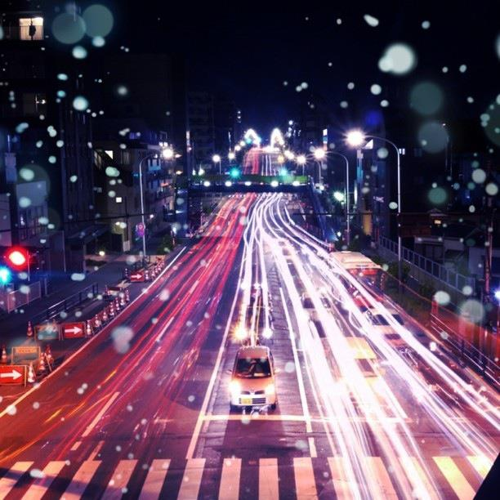
若是輕易給予方便而達不到目的者，不能稱為方便，反之淪為隨便。譬
如度人學佛，而給諸多利益之方便法，以利鉤之。終究不願捨棄世間欲
望 - 名、色、財、食、睡，這菩薩給利而鉤的方便非真方便，不能稱為
方便波羅蜜（波羅蜜：到達彼岸，般若：智慧；般若波羅蜜是說智慧如
船將眾生從生死的此岸，渡到不生不滅的涅槃彼岸），而是隨便。

Slide 16
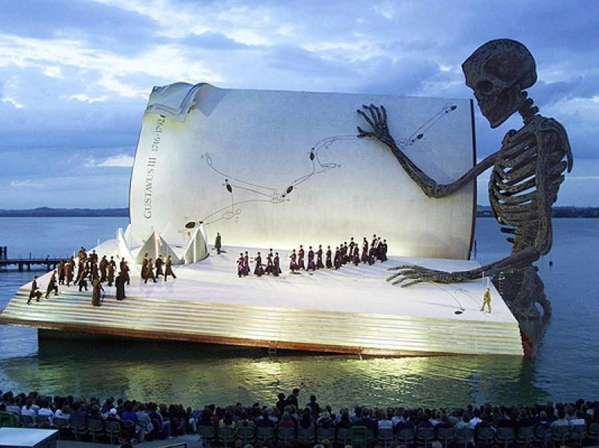
如果沒有入登地菩薩，卻講慈悲或方便，就缺乏定力與智慧，硬以菩薩
心做事與度眾，就淪為“慈悲多禍害，方便出下流”。初學者先不要講
慈悲或方便，不然造業惹來更多惡緣。

Slide 17

登地菩薩
菩薩的覺位分為十地。
“一切佛法，皆以十地為本，十地究竟，修行成就，得一切智。”
（ 華嚴經）
十地菩薩得證諸佛最後無上禪定，大放光明 。

Slide 18

人的煩惱禍及自己與他人皆因九字：
放不下、想不開、看不透
換言之：鎖己鎖人
比方說：人因所愛去世而不想活
因為還是活在過去、否定現在、斷絕將來

Slide 19
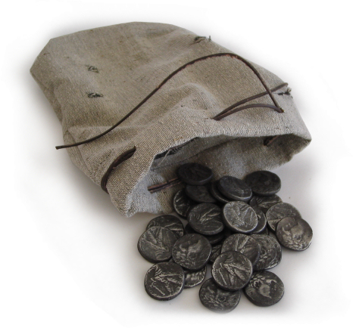
福音中的猶達斯

Slide 20
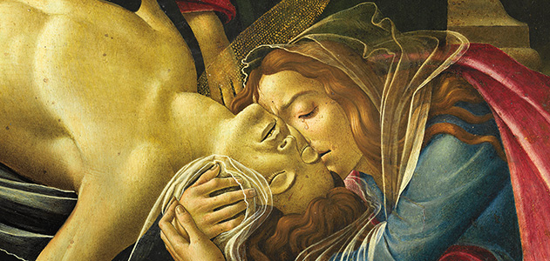
香液
瑪26:6-13
谷14:3-9
若12:1-8

Slide 21
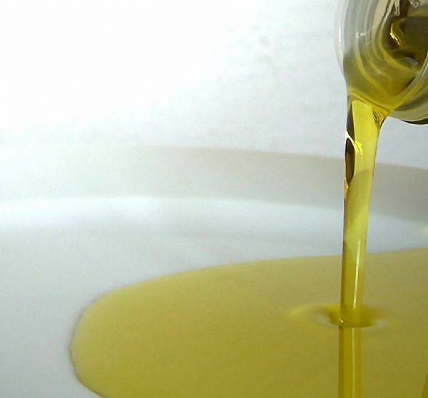
瑪26:6-13
伯達尼晚宴
26:6 耶穌正在伯達尼癩病人西滿家裡時，
26:7 有一個女人拿著一玉瓶貴重的香液來到耶穌跟前，倒在正坐席的 耶穌的頭上。
26:8 門徒們見了就不滿意說：「為什麼這樣浪費﹖
26:9 這香液原可賣得許多錢，施捨給窮人。」
26:10 耶穌知道了，就對他們說：「你們為什麼叫這個女人難受?她在我 身上原是做了一件善事。
26:11 你們常有窮人同你們在一起，至於我，你們卻不常有。
26:12 她把這香液倒在我身上，原是為安葬我而作的。
26:13 我實在告訴你們：將來在全世界，這福音無論傳到那裡，必要述 說她所作的事，來紀念她。」

Slide 22
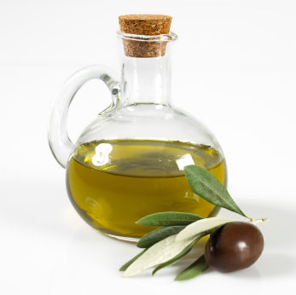
谷14:3-9
女人以香液傅抹耶穌
14:3 當耶穌在伯達尼癩病人西滿家裡，正坐席的時候，來了一個女 人，拿著一玉瓶珍貴的純「納爾多」香液。她打破玉瓶，就倒 在耶穌頭上。
14:4 有些人頗不滿意，就彼此說：「為什麼要這樣浪費香液﹖
14:5 這香液原可以賣三百多塊銀錢，施捨給窮人!」他們對那女人很 生氣。
14:6 耶穌卻說：「由她罷!你們為什麼叫她難受﹖她在我身上做了一 件善事，
14:7 因為你們常有窮人同你們在一起，你們幾時願意，就能給他們 行善；但是我，你們卻不常有。
14:8 她已做了她能做的：提前傅抹了我的身體，是為安葬之事。
14:9 我實在告訴你們：將來福音無論傳到全世界什麼地方，必要述 說她所作的事，來紀念她。」

Slide 23
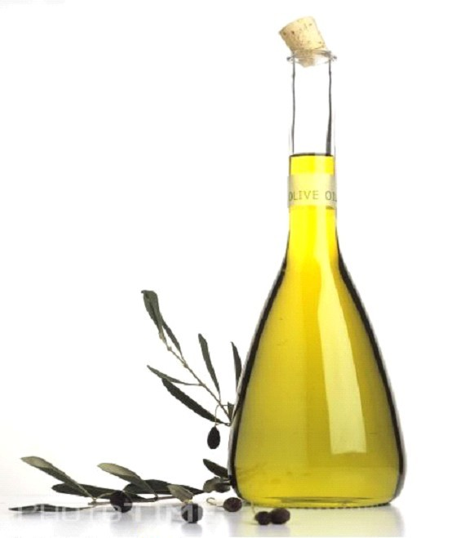
若12:1-8
伯達尼晚宴
12:1 逾越節前六天，耶穌來到伯達尼，就是耶穌從死者中喚起拉匝祿 的地方。
12:2 有人在那裡為他擺設了晚宴，瑪爾大伺候，而拉匝祿也是和耶穌 一起坐席的一位。
12:3 那時，瑪利亞拿了一斤極珍貴的純「拿爾多」香液，敷抹了耶穌 的腳，並用自己的頭髮擦乾，屋裡便充滿了香液的氣味。
12:4 那要負賣耶穌的加略人猶達斯 ── 即他的一個門徒 ── 便說:
12:5 「為什麼不把這香液去賣三百塊「德納」，施捨給窮人呢？」
12:6 他說這話，並不是因為他關心窮人，只因為他是個賊，掌管錢囊， 常偷取其中所存放的。
12:7 耶穌就說:「由她罷!這原是她為我安葬之日而保存的。
12:8 你們常有窮人和你們在一起；至於我，你們卻不常有。」

Slide 24
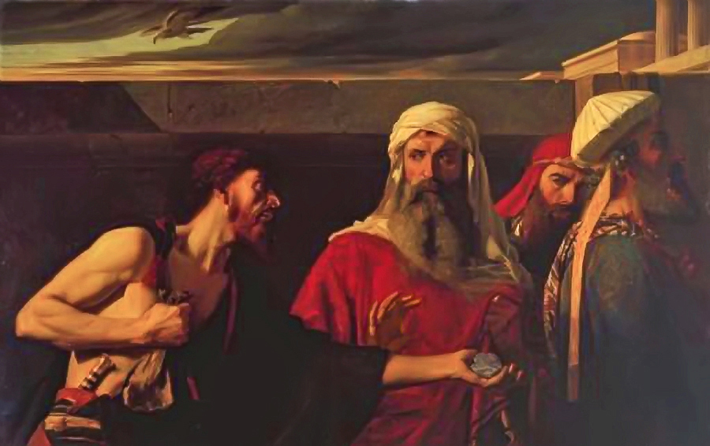
三十
瑪26:14-16
谷14:10-11
路22:1-6

Slide 25
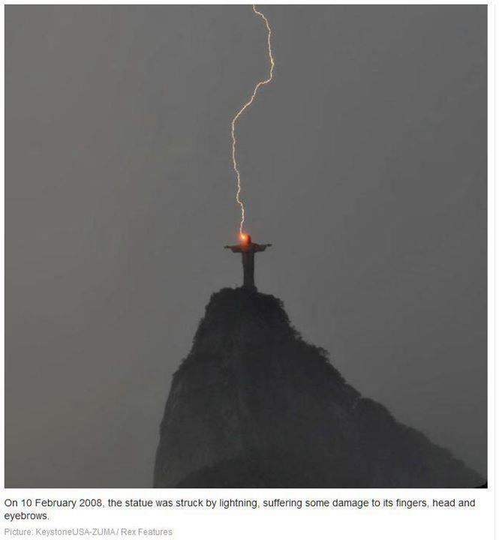
瑪26:14-16
猶達斯通敵賣主
26:14 隨後，那十二人中之一，名叫猶達斯加略的，去見司祭長，
26:15 說：「我把他交給你們，你們願意給我什麼?」他們約定給他三十 塊銀錢。
26:16 從此他便尋找機會，要把耶穌交出。

Slide 26
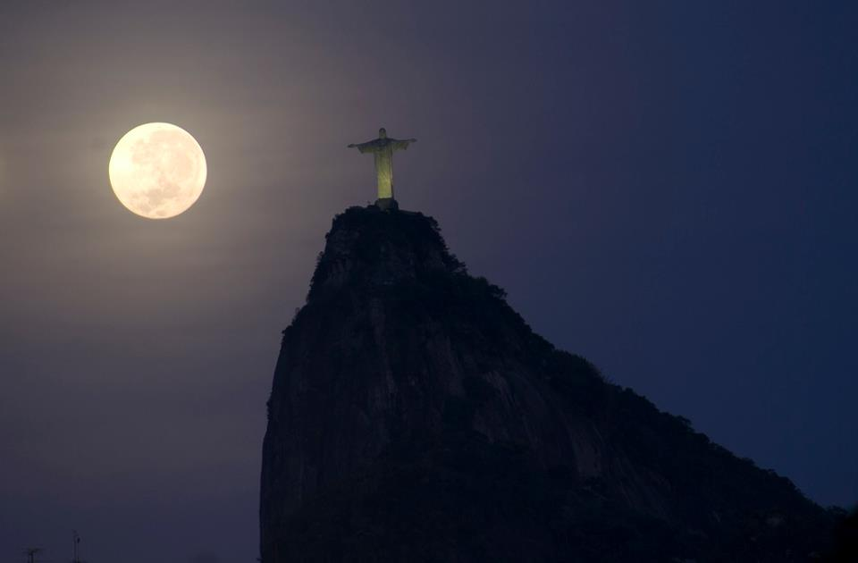
谷14:10-11
14:10 於是，那十二人中之一，猶達斯加略，去見司祭長，要把耶穌交
與他們。
14:11 他們聽了以後，不勝欣喜，許下給他銀錢；他就找尋良機，將耶
穌交出。

Slide 27
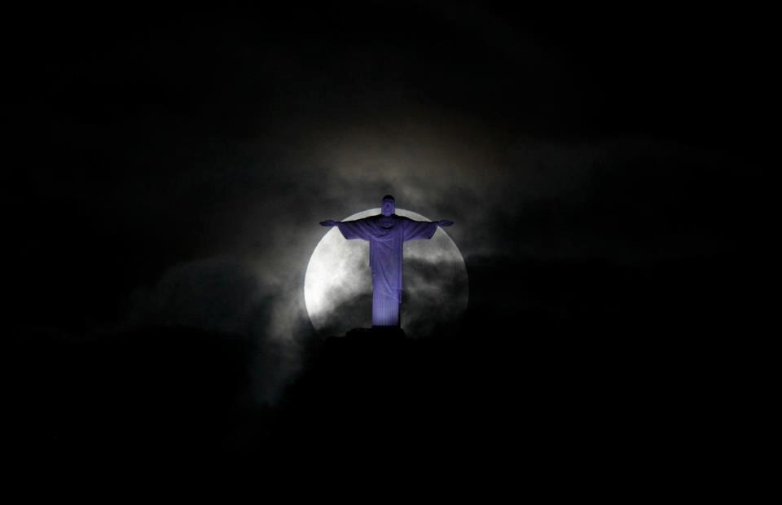
路22:1-6
殺害耶穌的陰謀
22:1 稱為逾越節的無酵節近了。
22:2 司祭長及經師設法要怎樣消除耶穌，因為他們害怕百姓。
22:3 那時，撒殫進入了那名叫加略的猶達斯的心中，他本是十二人 中之一。
22:4 他去同司祭長及聖殿警官商議，怎樣把耶穌交給他們。
22:5 他們不勝欣喜，就約定給他銀錢；
22:6 他應允了，遂尋找機會，當群眾不在的時候，把耶穌交給他們。

Slide 28
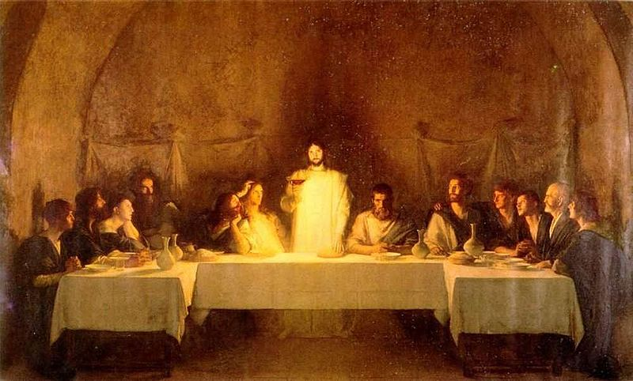
晚餐
瑪26:20-25
谷14:17-21
路22:21-23
若13:21-30

Slide 29
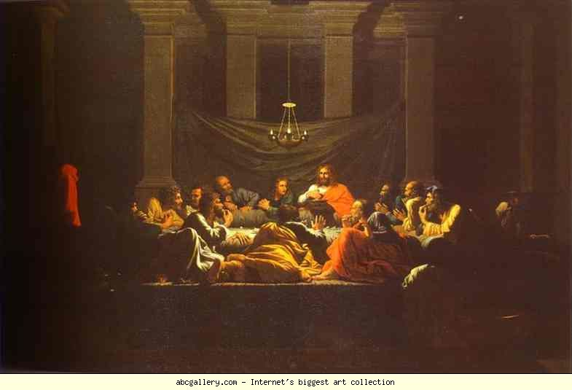
瑪26:20-25
最後晚餐
26:20 到了晚上，耶穌與十二門徒坐席。
26:21 他們正吃晚餐的時候，耶穌說：我實在告訴你們：你們中有一
個人要出賣我。」
26:22 他們非常憂悶，開始各自對他說：「主，難道是我嗎?」
26:23 耶穌回答說：「那同我一起把手蘸在盤子裡的人，要出賣我。
26:24 人子固然要按照指著他所記載的而去，但是出賣人子的那人卻
是有禍的！那人若是沒有生，為他更好。」
26:25 那要出賣他的猶達斯也開口問耶穌說：「辣彼，難道是我嗎?」
耶穌對他說：「你說的是。」

Slide 30
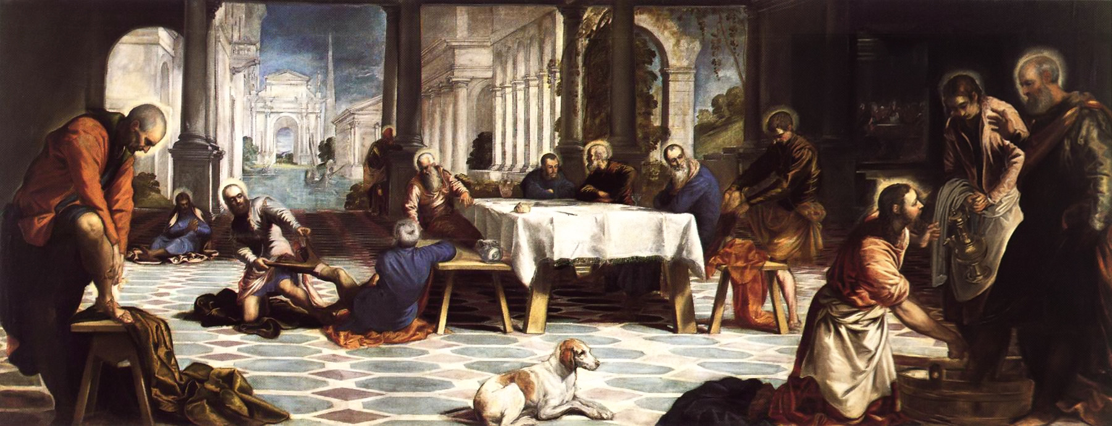
谷14:17-21
最後晚餐
14:17 到了晚上，耶穌同那十二人來了。
14:18 他們坐席吃飯時，耶穌說：「我實在告訴你們：你們中有一個 與我同食的要負賣我。」
14:19 他們就都憂悶起來，一個一個地問他說：「難道是我嗎﹖」
14:20 耶穌對他們說：「是十二人中的一個，同我一起在盤子裡蘸的 那一個。
14:21 人子固然要按照指著他所記載的而去，但是負賣人子的那人是 有禍的!那人若沒有生，為他更好。」

Slide 31
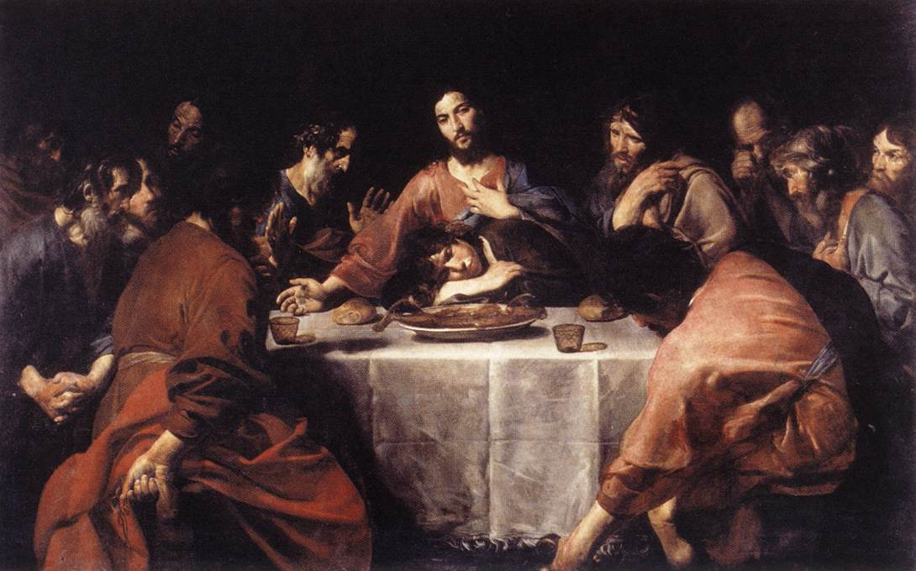
路22:21-23
揭露負賣者
22:21 但是，看，負賣我者的手同我一起在桌子上。
22:22 人子固然要依照所預定的離去，但那負賣人子的人是有禍的。」
22:23 他們便彼此相問，他們中那一個要做這事。

Slide 32
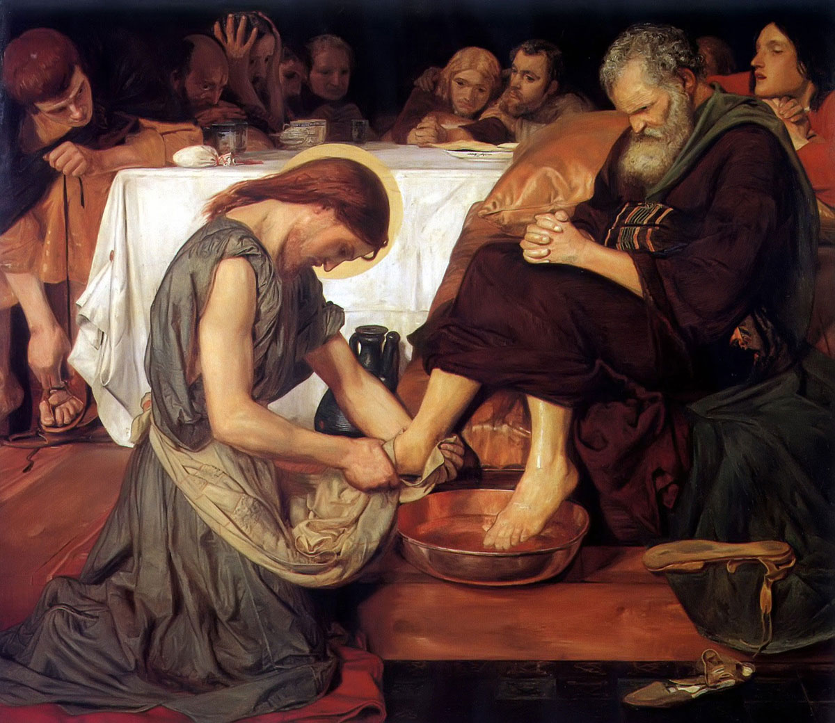
若13:21-30
預言將被出賣
13:21 耶穌說了這些話，心神煩亂，就明明地說:「我實實在在告訴你們: 你們中有一個要出賣我。」
13:22 門徒便互相觀望，猜疑他說的是誰。
13:23 他門徒中有一個是耶穌所愛的，他那時斜依在耶穌的懷裡，
13:24 西滿伯多祿就向他示意說:「你問他說的是誰？」
13:25 那位就緊靠在耶穌的胸膛上，問他說:「主!是誰？」
13:26 耶穌答覆說:「我蘸這片餅遞給誰，誰就是。」耶穌就蘸了一片餅， 遞給加略人西滿的兒子猶達斯。
13:27 隨著那片餅，撒殫進入了他的心，於是耶穌對他說:「你所要做的， 你快去做罷!」
13:28 同席的人誰也沒有明白耶穌為什麼向他說了這話。
13:29 不過，有人因為猶達斯掌管錢囊，以為耶穌是給他說:「你去買我 們過節所需要的」，或者，要他給窮人施捨一些東西。
13:30 猶達斯一吃了那一片餅，就立時出去了；

Slide 33

那時
正是黑夜

Slide 34
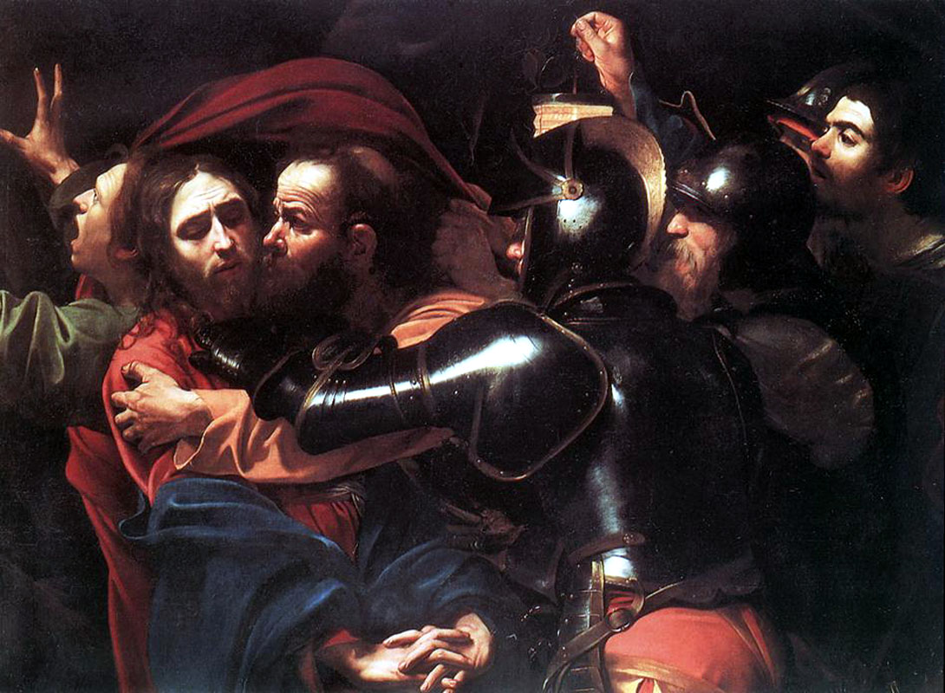
口親
瑪26:47-50
谷14:43-46
路22:47-48
若18:1-3（沒有口親）

Slide 35
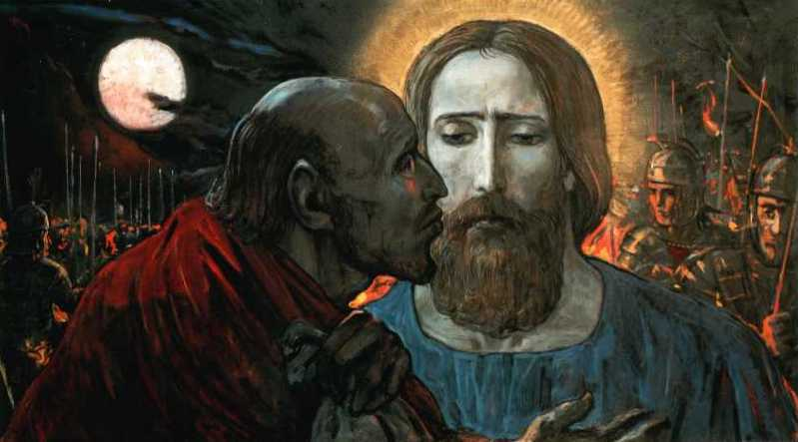
瑪26:47-50
耶穌被捕宗徒逃散
26:47 他還在說話的時候，看！那十二人中之一的猶達斯來了；同他一 起的，還有許多帶著刀劍棍棒的群眾，是由司祭長和民間的長老 派來的。
26:48 那出賣耶穌的給了他們一個暗號說：「我口親誰，誰就是，你們 拿住他。」
26:49 猶達斯一來到耶穌跟前，就說：「辣彼，你好。」就口親了他。
26:50 耶穌卻對他說：「朋友，你來做的事就做吧!」於是他們上前， 向耶穌下手，拿住了他。

Slide 36
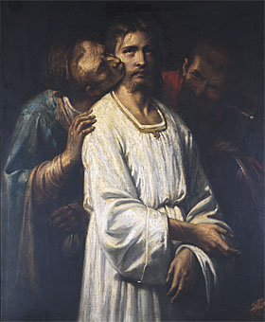
谷14:43-46
耶穌被捕宗徒逃散
14:43 耶穌還說話的時候，那十二人中之一的猶達斯，遂即到了，同 他一起的，還有帶著刀劍棍棒的群眾，是由司祭長、經師和長 老那裡派來的。
14:44 那出賣耶穌的人曾給他們一個暗號說：「我口親誰，誰就是； 你們拿住他，小心帶去。」
14:45 猶達斯一來，便立刻到耶穌跟前說：「辣彼!」遂口親了他。
14:46 他們就向耶穌下手，拿住了他。

Slide 37
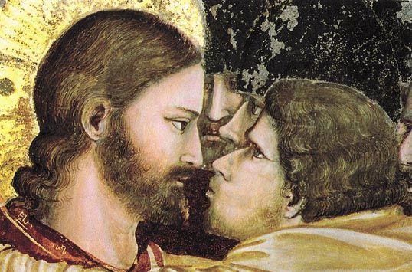
路22:47-48
耶穌被捕
22:47 耶穌還說話的時候，來了一群人，那十二人之一，名叫猶達斯的， 走在他們前面；他走近了耶穌，要口親他。
22:48 耶穌給他說：「猶達斯，你用口親來負賣人子嗎﹖」

Slide 38
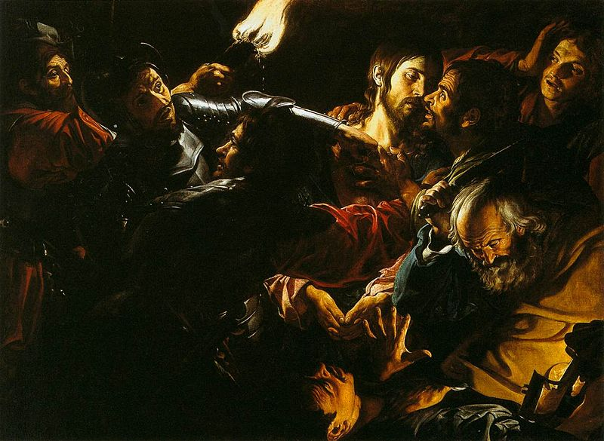
若18:1-3
耶穌被捕（沒有口親）
18:1 耶穌說完了這些話，就和門徒出去，到了克德龍溪的對岸，在那裡 有一個園子，他和門徒便進去了。
18:2 出賣他的猶達斯也知道那地方，因為耶穌同門徒曾屢次在那裡聚集。
18:3 猶達斯便領了一隊兵和由司祭長及法利塞人派來的差役，帶著火把， 燈籠與武器，來到那裡。

Slide 39
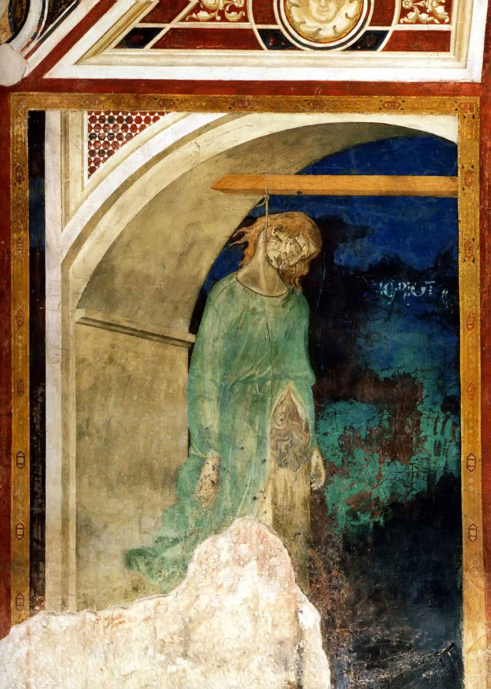
自殺
瑪27:3-5，9-10
猶達斯的結局
27:3 這時，那出賣耶穌的猶達斯見他已被判決，就後悔了，把那三十塊
銀錢，退還給司祭長和長老
27:4 說：「我出賣了無辜的血，犯了罪了!」他們卻說：「這與我們何
幹? 是你自己的事!」
27:5 於是他把那些銀錢扔在聖所裡，就退出來，上吊死了。
27:9 這就應驗了耶肋米亞先知所說的話：『他們拿了三十塊銀錢，即以
色列子民為被賣的人所估定的價錢，
27:10 用這錢買了陶工的那塊田，如上主所吩咐我的。』

Slide 40
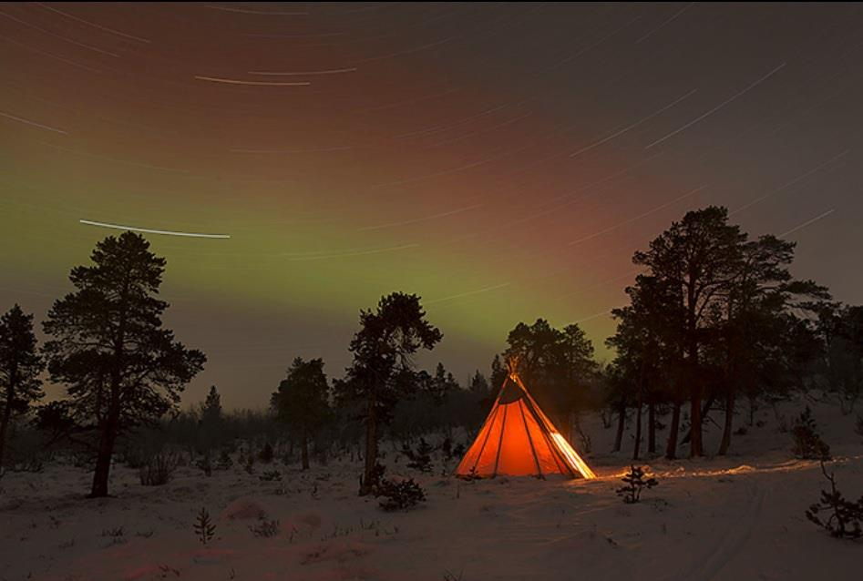
結論
菩提心，按照佛家理念，是慈悲的因，慈悲是菩提的實踐，就是普渡眾
生，在實踐菩提的過程，方便就是最適當的方法，把慈悲表達于眾生當
中，以圓果德。菩提心的意思是覺悟智慧之因，求得萬事實體與真相而
獲得超脫。

Slide 41

慈悲：慈愛眾生稱為慈，拔除其苦稱為悲。佛的慈悲是以眾生之苦為己
苦，稱無緣大慈，同體大悲。簡言之，佛家以慈悲發菩提心，才能活出
真相，度己度人，六根（ 眼、耳、鼻、舌、身、意 ）清淨，而得無上菩
提，到達般若波羅蜜的境界。

Slide 42

方便就是用最適當方法表達慈悲。慈悲、菩提、方便來自本性，可是眾
生缺乏自知，繼而捨本逐末，比方說，虛榮享受、虛假快樂以及虛幻名
利，這都是奧思定在懺悔錄裡面強調的假相，人卻往往視之為真相去盲
目追求。慈悲心如果被扭曲，就變成自私自利，要回復正常，必須重拾
大慈大悲，就是懺悔更新。

Slide 43

若是輕易給予方便而達不到目的，不能稱為方便，反之淪為隨便。譬如
傳揚福音時，給予諸多利益來做“方便”，這利益無論是物質或榮譽，
或甚至於“精神”層面，都是“利”，是假相。
如果不願捨棄世間一切欲望假相 - 名、色、財、食、睡，而戴上虛假的
宗教面具而圖取更多利益，就是隨便。
假如信徒沒有明心誠意，缺乏定力智慧，硬要做教會領導，卻明以“基
督”面具來暗做魔鬼勾當，就淪為“慈悲多禍害，方便出下流”的地步。

Slide 44

放不下、想不開、看不透
人因所愛的人或物去世或離開
而不想活或發憂鬱
因為還是活在過去、否定現在、斷絕將來
這就是猶達斯出賣耶穌的過程與下場

Slide 45
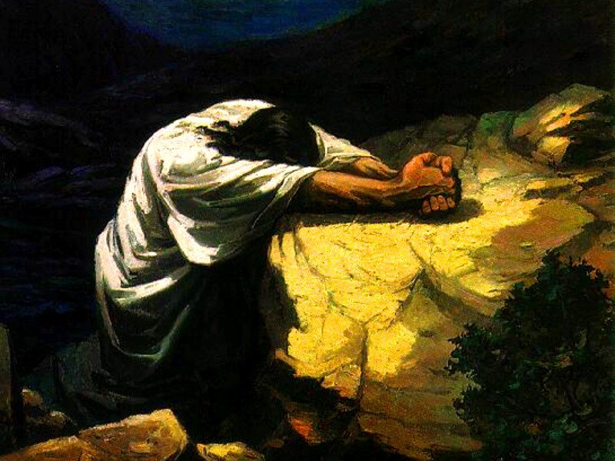
猶達斯的心魔 – 出賣耶穌

Slide 46
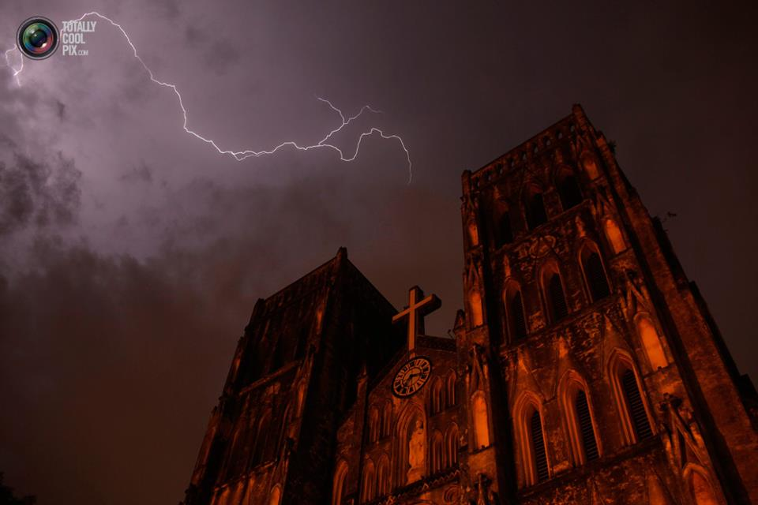
猶達斯當初可能懷有好心跟隨耶穌，可能也曾經清心誠意建立團體，包
括擔任財政，掌管錢囊，負責團體的起居飲食。
可惜，正如佛家所說，道行未深，容易想歪念、走錯路，受不了誘惑，
成為團體的賊，偷取公款而自肥。但是，外表則道貌岸然，在瑪利亞瑪
達肋納用名貴香液傅抹耶穌雙腳的時候，虛假的發起慈悲心腸，批評她
浪費金錢，不如把這三百塊銀錢捐給窮人。
如果權力使人腐化，名利使人墮落，那麼，猶達斯真的屬於“慈悲多禍
害，方便出下流”。

Slide 47
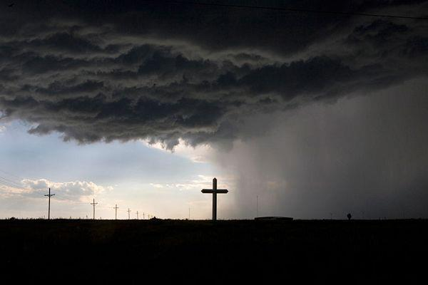
三百塊銀錢要不得，就要政治領導給的三十塊，師傅，為他來說，已經
成為出賣的對象，不再是跟隨的老師。他還是保持虛假，用口親禮掩飾
自己的惡行，讓別人看他尊師重道。

Slide 48
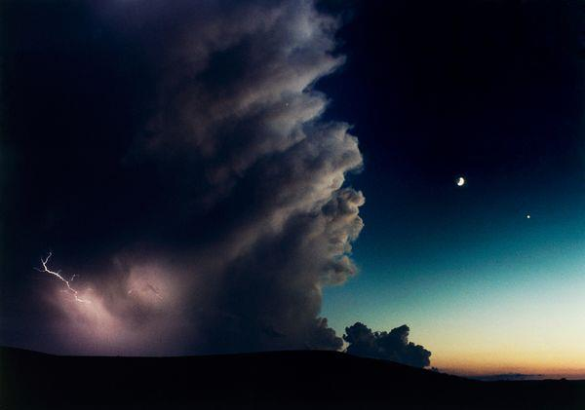
最後晚餐時，當耶穌明明說他就是出賣者，猶達斯還是虛假到底，沒有
承認而回頭改過。不過，耶穌還是愛他，寬恕他，替他洗腳，還把一塊
餅遞給他，可是面對師傅的愛，他寧願選擇黑暗，就是罪惡與死亡。他
的心魔戰勝自己的理性與感性，理性分明知道師傅是天主子救世主，感
性深深體會到師傅對自己的寬恕與愛，可惜，最後還是棄明投暗，離開
天主，自投魔懷。

Slide 49
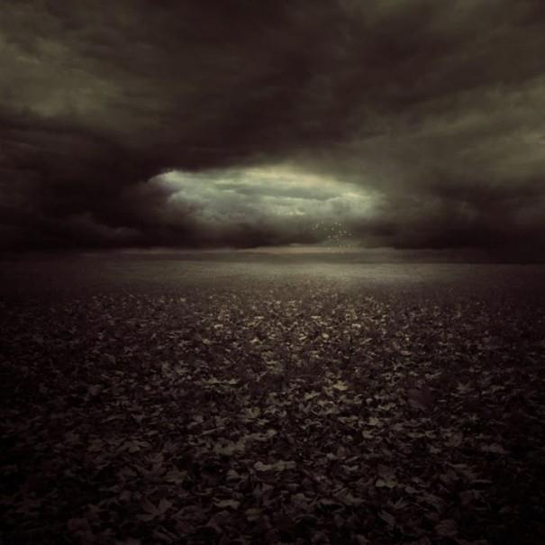
耶穌讓猶達斯出賣他，不是“揭露”他的“不夠全知”，而是啟示他愛
與寬恕的偉大。如果耶穌懲罰他，猶達斯也許會心安理得，可是，現在
耶穌反而寬恕他，他的良心更形難受，就是因為他面對耶穌這塊明鏡，
反照自己的罪惡，而又無法寬恕自己，於是，他上吊去。

Slide 50
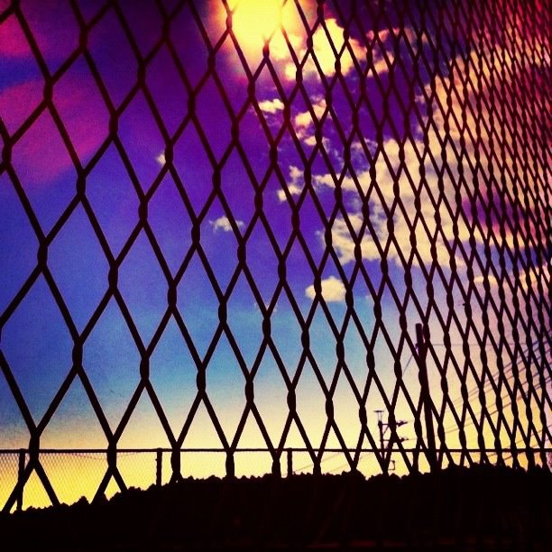
當良心發現自己的醜陋與黑暗，耶穌還是以無條件的愛去寬恕自己，人，
在這光明普照的時候，黑暗就更形黑暗。可是，猶達斯沒有面對天主的
光明，懺悔自己的罪惡，反而上吊自殺，逃避天主、逃避世界、逃避弟
兄、逃避良心、逃避自己。
他當初的慈悲心方便法，淪為自投死路的羅網。
當人出賣別人時，出賣的，不是別人，其實是自己的人生。。。

Slide 51
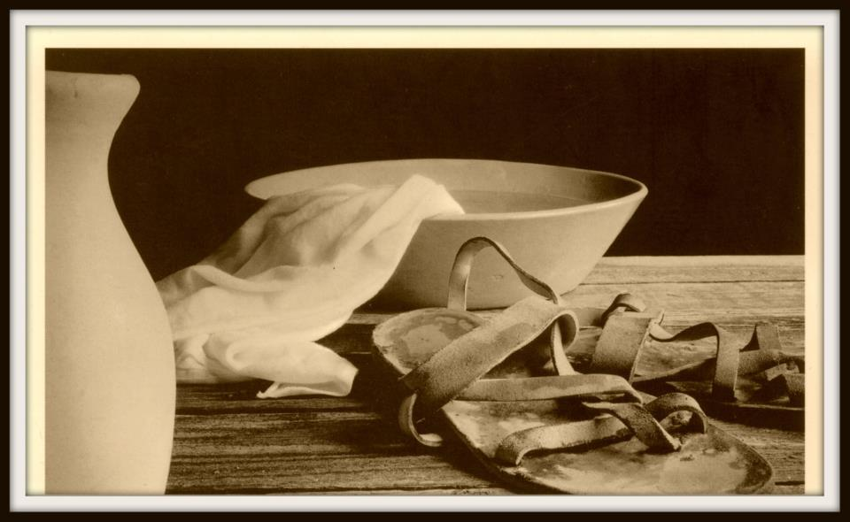
一般信佛的人常說：不捨不得、小舍小得、大舍大得。
“舍”是“得”的一種投資？
如果“舍”只是為了達到“得”的手段，那麼，是否真正的“舍”？
當伯多祿給耶穌說。。。
瑪19:27 那時，伯多祿開口對他說：「看，我們捨棄了一切，跟隨了你； 那麼，將來我們可得到什麼呢?」
谷10:28 伯多祿開口對他說：「看，我們捨棄了一切，而跟隨了你。」
路18:28 伯多祿說：「看，我們捨棄了我們的一切所有，跟隨了你!」

Slide 52
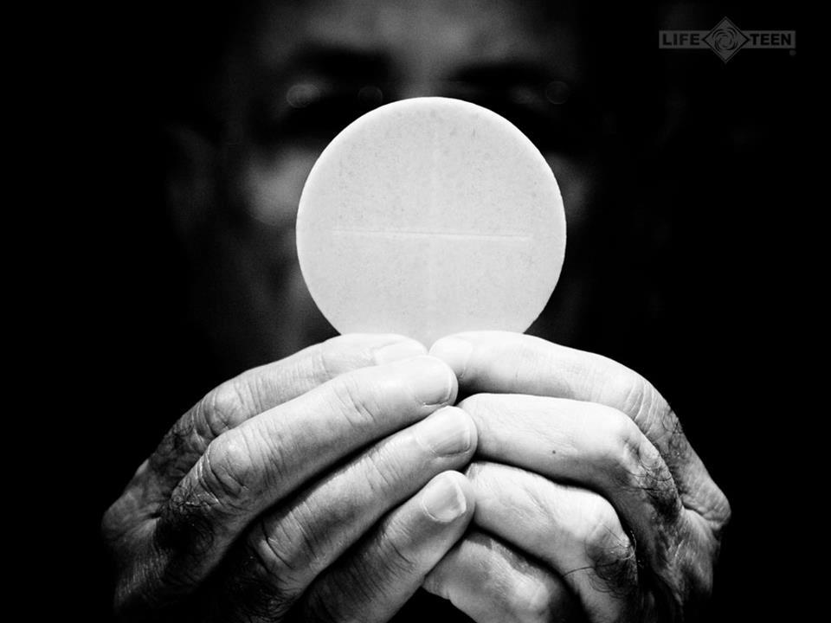
保祿卻說。。。
羅3:24 所以眾人都因天主白白施給的恩寵，在耶穌基督內蒙救贖，成 為義人。
弗2:8-10 因為你們得救是由於恩寵，藉著信德，所以得救並不是出於你 們自己，而是天主的恩惠； 不是出於功行，免得有人自誇。原 來我們是祂的化工，是在基督耶穌內受造的，為行天主所預備 的各種善工，叫我們在這些善工中度日。

Slide 53
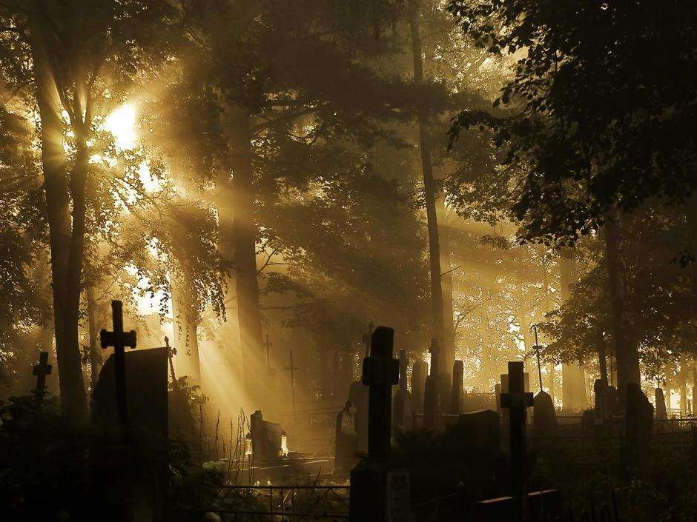
猶達斯投資錯誤，可是，剛開始他還以為投資成功，因為在耶穌團體裡
面偷取公款連師傅也“不知道”。他把虛假“跟隨耶穌”作為一輩子的
投資，來獲取自己喜歡的金錢，甚至於“永生”。
他終於失敗了，且失敗的很慘！
因為他不明白以及體會，永生是天主送給我們白白的恩賜。。。

Slide 54
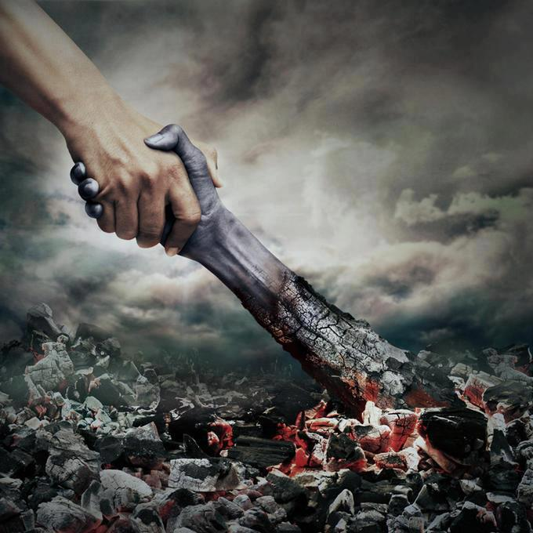
依撒意亞先知書
63:7 我要依照上主以他的大慈大悲賜與我們的一切，和對以色列家所賜
的宏福，稱頌上主的慈惠和上主可讚頌的作為。
63:8 祂曾說過：「他們的確是我的百姓，不行虛偽的子民；」因此祂成
了他們一切困難中的拯救者。

Slide 55
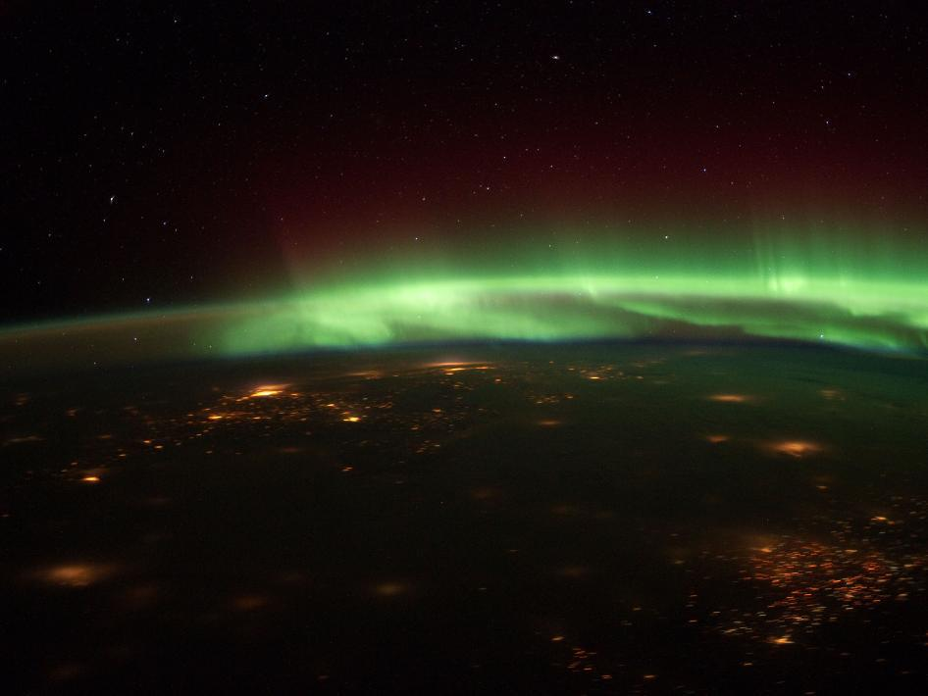
反思
我們跟隨耶穌是為得到什麼回報？
我們曾經以錯誤的生活路線去做基督徒，可是以虛假的外表去批評真正信徒的美善、迫害他們的生命或破壞對方的名譽？
我們是否信仰上的盜賊，偷取天主的光榮而自我高舉，同時貶低天主與他人？
我們在天主與魔鬼、美善和醜惡以及高尚及下流之間，選擇什麼？
教會用什麼來建設？金錢？虛假？名利？這都是永恆的東西而值得追隨？我們基督徒在今天的價值觀是什麼？活出的人生價值是什麼？
我們是否當一輩子基督徒，到頭來還是慈悲多禍害、方便出下流？

Slide 56
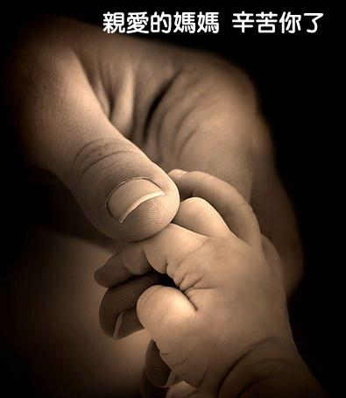
Trust by Fr. Louis-Marie Parent
I am the solid rock, where is your solidity?
I am the fire that purifies, why do you run from me?
I am the water that quenches, why do you hold on to your thirst?
I am the truth, why do you not come to me?
I am strength, why do you not lean on me?
I am counsel, why do you not listen to me?
I am peace, why do you not rest in me?
I am joy, why do you not smile?
I am Love, why do you not trust me?
Let yourself fall into my arms.
My love is yours. Amen

Slide 57
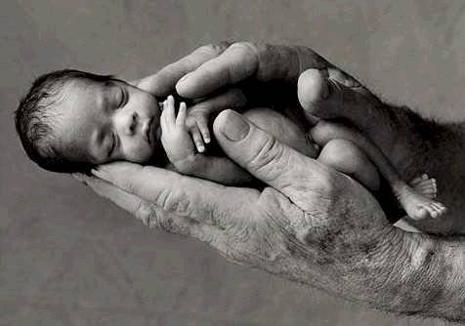
《信賴》路易-馬利 杷漢神父
我是結實磐石，你的團結在哪裡？
我是煉淨之火，為何你要從我面前跑掉？
我是解渴之水，為何你要抓住口渴不放？
我是真理，為何你不來找我？
我是力量，為何你不依靠我？
我是護慰，為何你不來聆聽我？
我是平安，為何你不安息於我？
我是喜樂，為何你不微笑？
我是愛，為何你不信賴我？
讓你自己投進我的懷抱，
我的愛是你的，阿們。

Slide 58
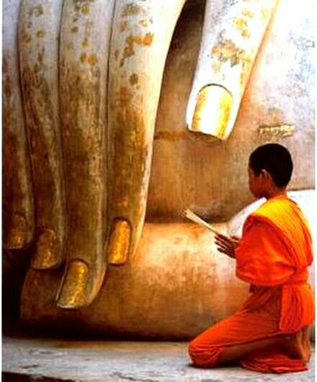
參考
《六祖法寶壇經》淺釋-宣化上人
佛光大辭典
http://darufashi.blog.163.com/blog/static/123755143201134111943158/
http://tw.myblog.yahoo.com/jw!mSwjdZaTHQOm_EGSsIgR/article?mid=20
22&prev=2023&next=2021
http://www.chinavegan.com/2010/welcome_to_china_vegan@201002191
94512.htm
http://zhidao.baidu.com/question/141481473.html
http://zh.wikipedia.org/wiki/%E5%A6%82%E6%9D%A5

Slide 59
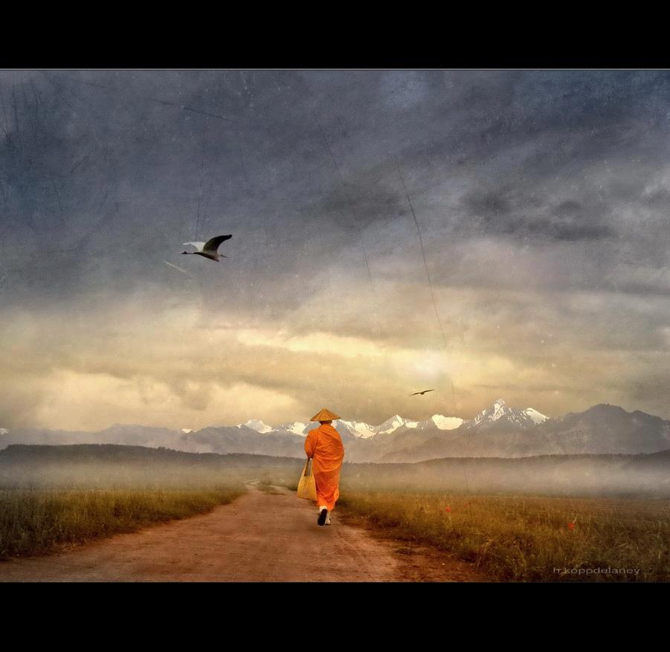
製作
趙必成，DMin., PhD.
天主教華人靈修中心
The Chinese Catholic Spiritual Center
New Brunswick, New Jersey, USA
2013年1月10日

